Slide 1


Deep Learning & Transfer Learning im Bereich der Image Recognition
Anwendung am Beispiel der Straßenschilderkennung
Pascal Schmidt
Philipp Becht
Simon Wrigg

Slide 2
Agenda
Motivation und Einführung in die Thematik
Grundlagen zu Deep Learning
Anwendung eines Convolutional Neural Networks (CNN)
Transfer Learning: Einführung und Anwendung
Grundlagen zu Image Recognition
Praktische Umsetzung im Projekt
Fazit & Ausblick

Slide 3

Motivation und Einführung in die Thematik
Was bedeutet dieses Schild?
Für uns Menschen ist es intuitiv dieses Straßenschild zu erkennen und zu deuten
Was für uns einfach ist, kann einen Computer zu einer echten Herausforderung werden

Slide 4




Motivation und Einführung in die Thematik
In Deutschland zugelassene Autohersteller fragen sich, ob die eingebauten Features und Assistenten auch im Ausland funktionieren
Kann ein Assistent zur Straßenschilderkennung auch in z.B. China eingesetzt werden?
Wir finden es mit Methoden des Deep Learning und Transfer Learning heraus!
goes

Slide 5
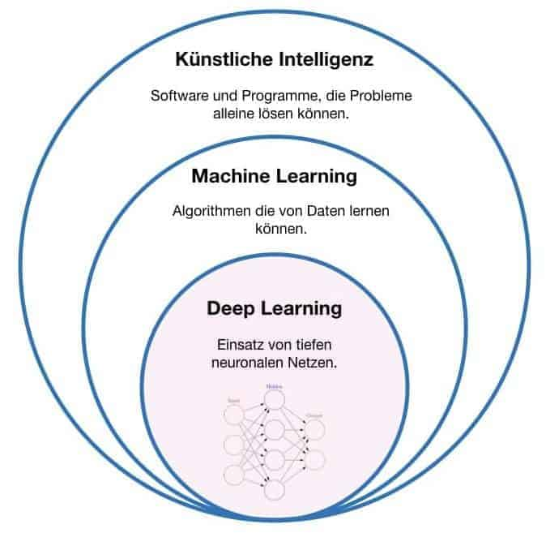
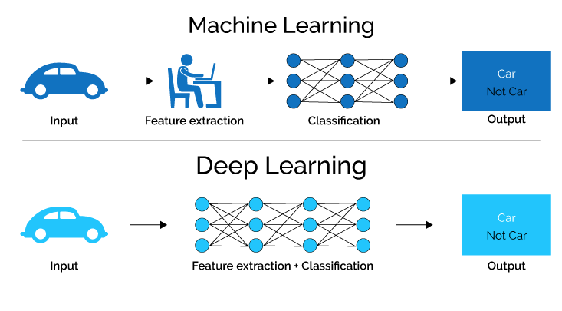
Grundlagen zu Deep Learning

Slide 6
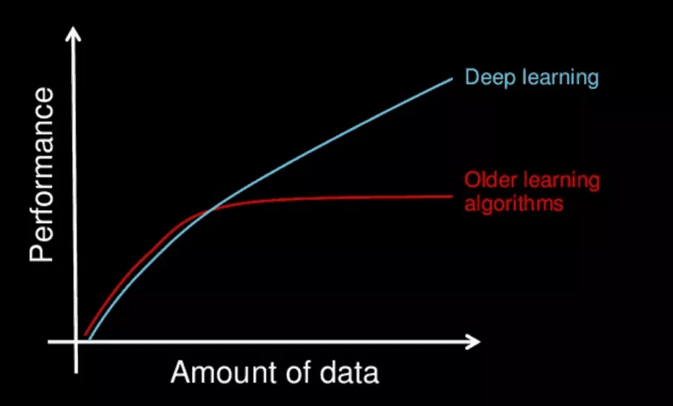
Grundlagen zu Deep Learning
Deep Learning (DL):
DL eignet sich gut für unstrukturierte / perzeptuelle Daten
Performt besser auf großen Datenmengen
Dafür erhöht sich die Laufzeit deutlich (Berechnung vieler Gewichte)
Die Interpretierbarkeit der Outputs ist kaum gegeben

Slide 7
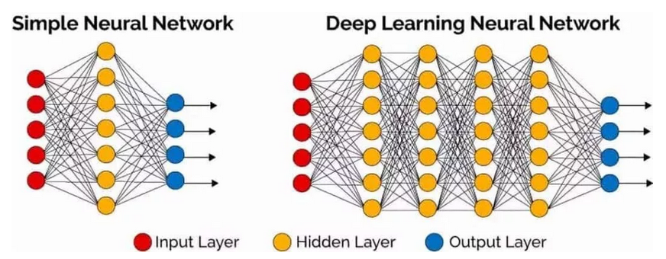
Grundlagen zu Deep Learning
Deep Learning (DL):
Deep NN hat mehr hidden layers
→ Mehr Features für das Modell
Grundsätzliche Architektur ist jedoch gleich wie bei Simple NN
Bekannte Frameworks für DL: TensorFlow, Keras oder Pytorch

Slide 8
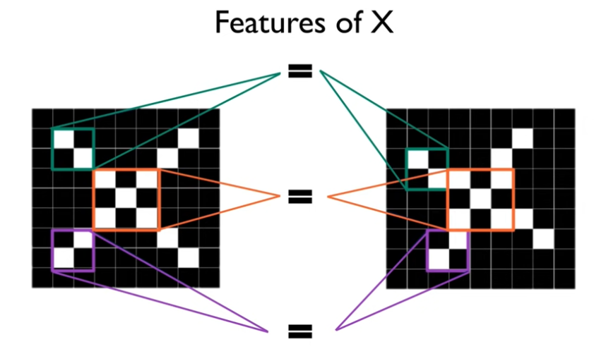
Anwendung eines Convolutional Neural Networks (CNN)

Slide 9

Anwendung eines Convolutional Neural Networks (CNN)

Slide 10
Erläuterungen zu den CNN Fachbegriffen
Convolution: Faltungsoperation im neuronalen Netz zum Erlernen von Features
Relu: Rectified Linear Unit (Aktivierungsfunktion / Übertragungsfunktion)
Pooling: Verdichtet und reduziert die Auflösung der erkannten Features. Bekannte Methoden sind das Max-Pooling (maximaler Wert) und das Average Pooling (Mittelwert)
Fully Connected Layer: Neuronale Netzstruktur, bei der alle Neuronen mit allen Inputs und allen Outputs verbunden sind
Softmax: Normalisierte Exponentialfunktion zur Transformation der Werte in die Vorhersageklassen

Slide 11
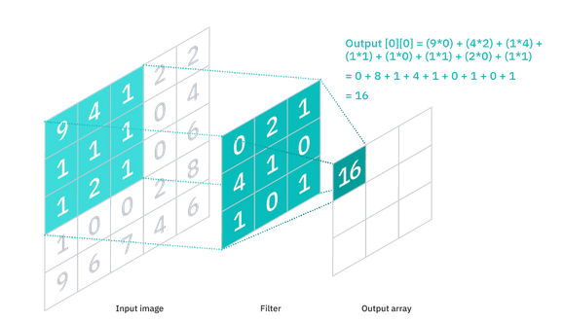
Anwendung eines Convolutional Neural Networks (CNN)
Convolutions:
Neuronen werden in Faltungsoperatoren erlernt
Faltungen werden durch Matrixmultiplikationen umgesetzt
Faltungsergebnisse werden in einer Feature Map abgebildet
Feature Maps werden dann durch ein Pooling downgesampled

Slide 12
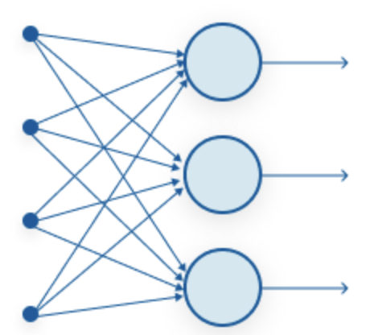
Artificial Neural Network (ANN)
Auch bekannt als Feed-Forward Neural Network
Informationen (Input) nur in eine Richtung durch das Netzwerk
Anzahl der (Hidden-) Layers ist variable
Durch neue Inputs wird das ANN stets verbessert

Slide 13
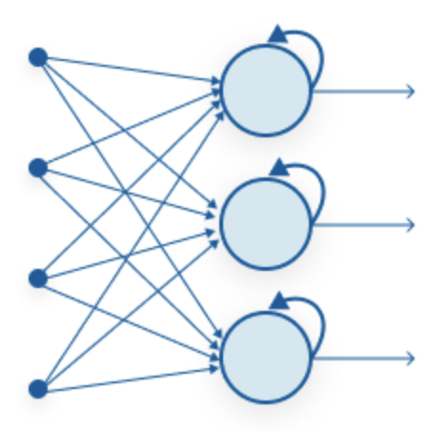
Recurrent Neural Network (RNN)
Ouput der prozessierenden Node wird gesichert
Ergebnisinformation wird dem Model wieder übergeben -> wichtig für sequentielle Information
Jede Node des Netzwerks agiert sozusagen als Speicherzelle
Für die Entscheidungsfindung werden auch Daten aus der Vergangenheit genutzt

Slide 14
Vergleich CNN/RNN/ANN
 | ANN | CNN | RNN
Datentypen | Tabellarische- / Textdaten | Bilddaten | Sequentielle Daten
Performance | Kleiner als CNN und RNN | Beste Performance | Weniger Kompatibilität als CNN
Vorteile | Fehlertoleranz, Fähigkeit mit unvollständigem Wissen zu funktionieren | Hohe Genauigkeit für Image Recognition Probleme, Teilen von Weights | Erinnern jeglicher Information
Nachteil | Hardwareperformance abhängig, unerklärbares Verhalten | Viele Trainingsdaten benötigt | Gradient vanishing oder exploding (Wodurch Gradient Descent nicht optimiert und verbessert werden kann)

Slide 15
Einführung in Transfer Learning
Anwendung des erlernten Wissens (Task A) auf ein verwandtes Problem (Task B)
Verbessert die Performance und Effizienz eines neuronalen Netzes
Wann eignet sich Transfer Learning?
Wenn Task A und Task B den gleichen Input haben (z.B. Bilder, Text, Audio)
Wenn man mehr Daten für Task A als für Task B hat
Wenn Low-Level Features aus Task A auch in Task B verwendet werden können

Slide 16
Anwendung von Transfer Learning
X
y
NN wird für bestimmten Zweck trainiert (Pre-Training)
y
Adatieren/ Transferieren des neuronalen Netzes für einen anderen Task
Neuer Use-Case
Löschung der letzten Output-Layer (inkl. Weights)
Neue Weights & Output Layer werden an bestehendes NN angehängt (Finetuning)

Slide 17
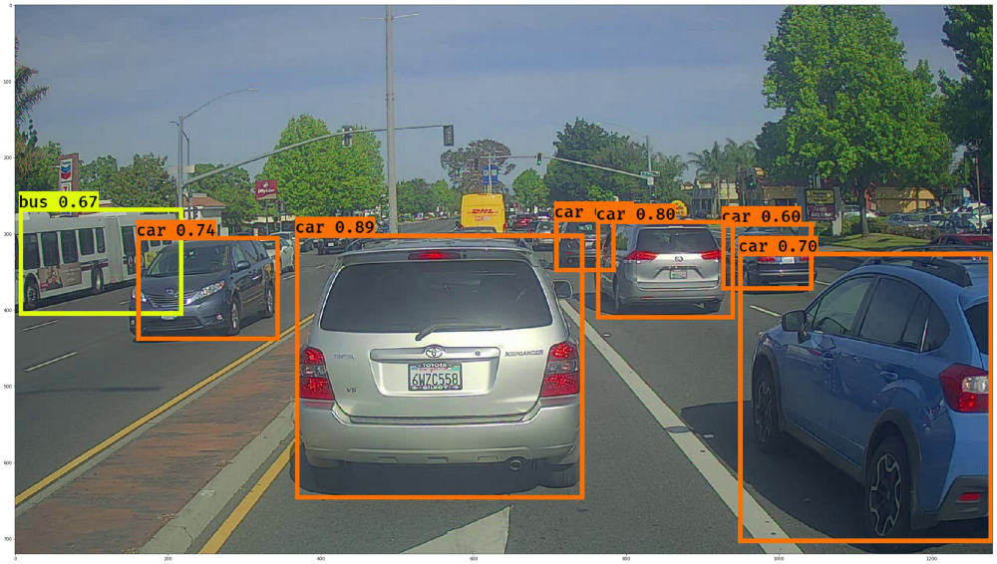
Grundlagen zu Image Recognition
Anwendung der vorgestellten Methoden im Bereich der Image Recognition
Visuelle Daten (Bilder) bilden die Grundlage des Trainings
Annotierter Datensatz als Trainingsdatensatz
Ziel: Algorithmus kann Objekt im Bild erkennen
Output: Bounding-Box mit Wahrscheinlichkeit

Slide 18

Praktische Umsetzung im Projekt
Setup: Google Colab als IDE, Datensätze aus Kaggle
Vorgehen:
Datenimport und -vorverarbeitung
Datenanalyse und -exploration
Initialisierung und Training eines neuronalen Netzes
Optimierung und Evaluation des Modells
Test-Prediction mit „unbekannten, ausländischen Straßenschildern“ (Benchmarking)
Anwendung Transfer Learning
Optimierung und Evaluation des Transfer Learning Modells

Slide 19
Praktische Umsetzung im Projekt
Transfer Learning eignet sich in unserem Projekt, da die vorgestellten formalen Kriterien erfüllt sind
Die Genauigkeit des Modells sollte sehr hoch sein, um es verlässlich im Straßenverkehr einsetzen zu können
Es sollen verschiedene Modelle und Hyperparametereinstellungen verglichen werden, um eine optimale Vorhersage zu erreichen

Slide 20

Success Factors im Projekt
Welche Modelle liefern die besten Predictions für unseren Use Case?
Welche Genauigkeit wurde bei deutschen Straßenschildern erreicht?
Welche Genauigkeit wurde bei chinesischen Straßenschildern erreicht?
Welche Straßenschilder werden besonders gut/ besonders schlecht erkannt?
Wie können die Modelle in den real-world Use Case deployed werden?

Slide 21
Fazit & Ausblick
Deep Learning bietet viele Vorteile im Hinblick auf Image Recognition
CNN ermöglichen die performante Extrahierung von Features aus einem Bild
Mithilfe von Transfer Learning ist es möglich, den Use Case eines NN auf ein anderes Anwendungsgebiet zu übertragen
Die vorgestellten Grundlagen bilden die Basis für unser Road-Sign-Abroad Projekt

Slide 22
Quellenverzeichnis
Géron, A.: Machine Learning mit Scikit-Learn und Tensorflow, O‘Reilly, 2018.
LeCun, Yann, Bengio, Hinton: Deep learning, nature 521.7553, 2015.
Saha, S.: A Comprehensive Guide to Convolutional Neural Networks — the ELI5 way, in: Towards Data Science, 2018, https://towardsdatascience.com/a-comprehensive-guide-to-convolutional-neural-networks-the-eli5-way-3bd2b1164a53 (abgerufen am 23.05.2022).
Weidmann, S.: Deep Learning – Grundlagen und Implementierung, O´Reilly, 2020.
Wuttke, L.: Deep Learning: Definition, Beispiele & Frameworks, in: Datasolut, o.D., https://datasolut.com/was-ist-deep-learning/ (abgerufen am 23.05.2022).
Wuttke, L.: Transfer Learning: Grundlagen und Einsatzgebiete, in: Datasolut, o.D., https://datasolut.com/was-ist-transfer-learning/ (abgerufen am 24.05.2022).

Slide 23

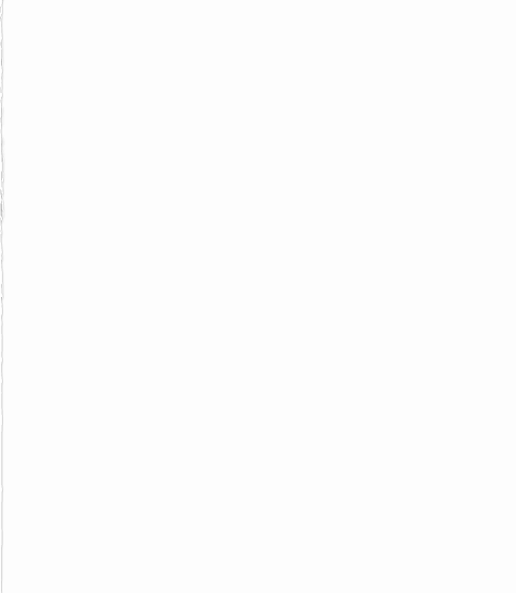
Vielen Dank für Eure Aufmerksamkeit!
Wir freuen uns auf Eure Fragen!
Pascal | Philipp | Simon

